Slide 1
人工智慧 人工智慧與機器學習
萬能科技大學資訊工程系暨電資研究所
江義淵 助理教授

Slide 3
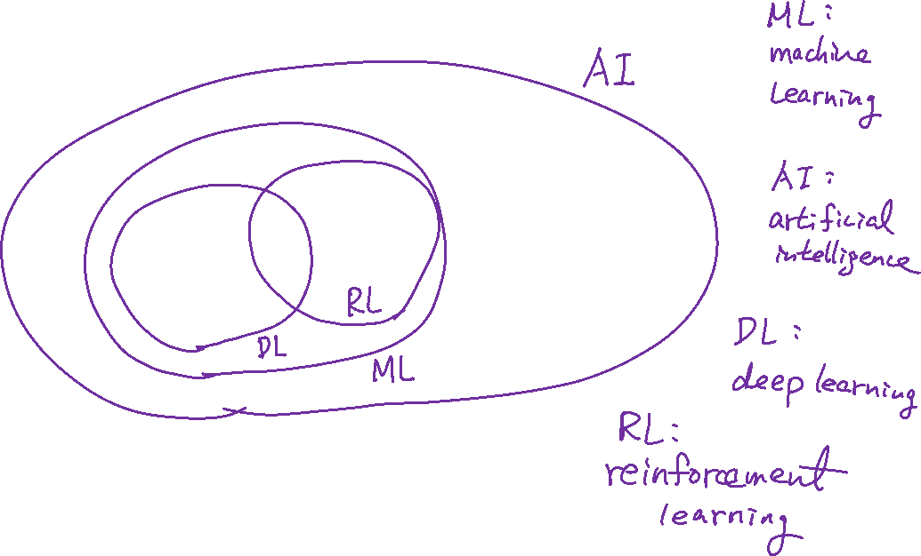

Slide 4
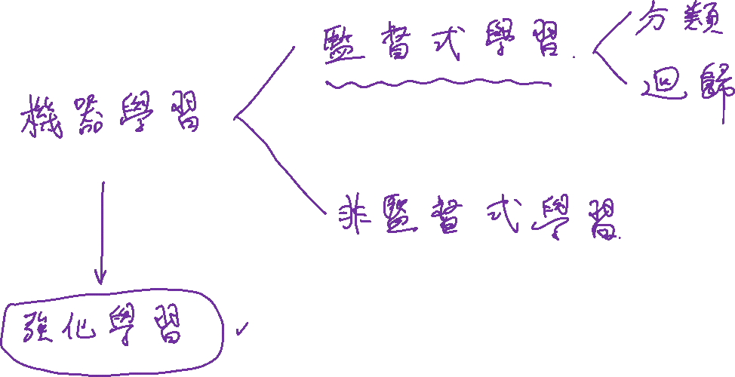

Slide 5
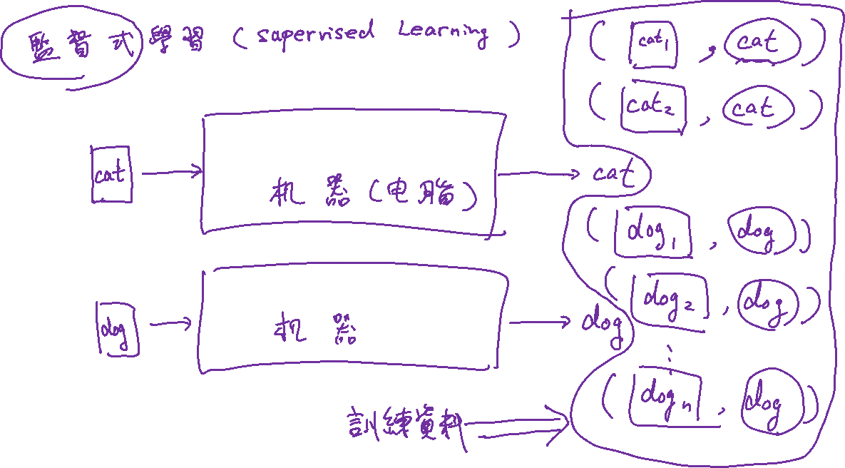

Slide 6
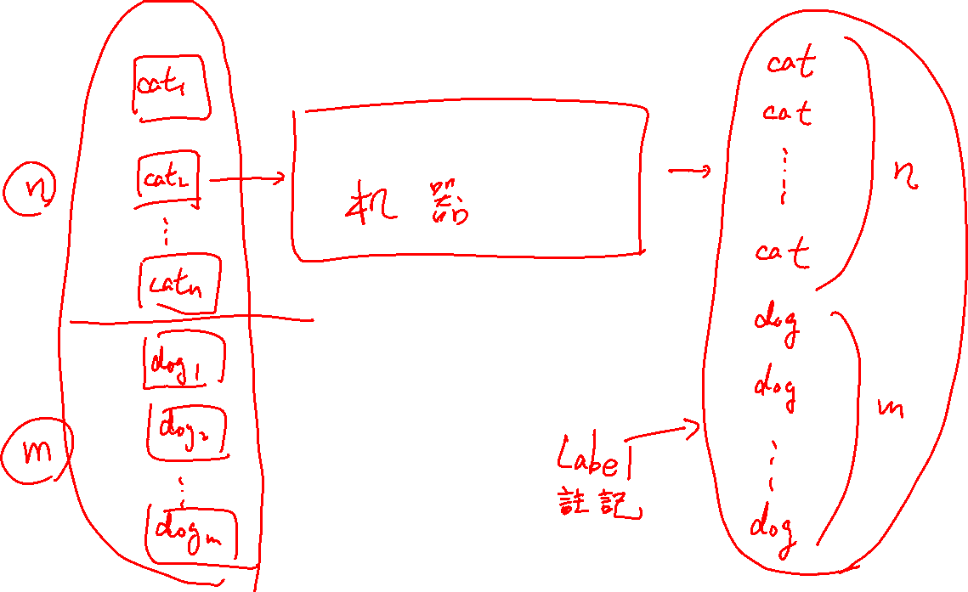

Slide 7
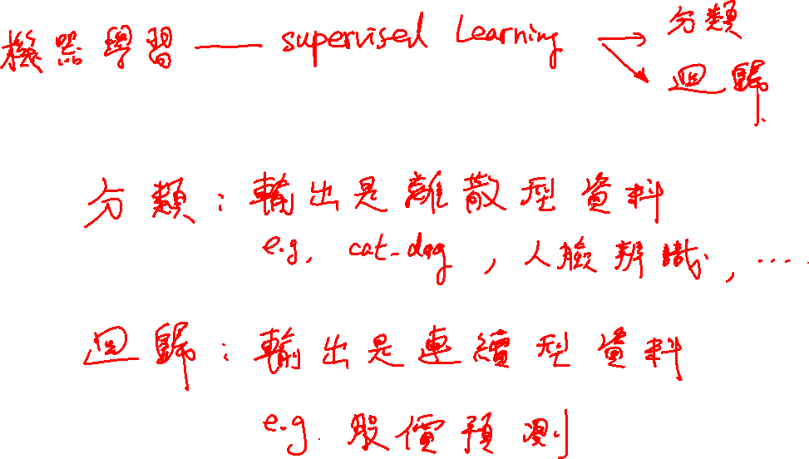

Slide 8
